Slide 1
LA REINA ESTER

Slide 2
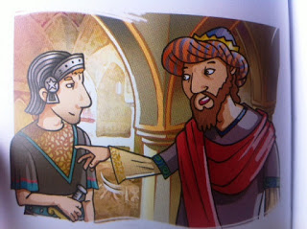
El rey Asuero decidió buscar entre todas las mujeres del reino a la mas destacada para hacerla su esposa. Los ordenó a sus guardas que buscaran en todo el reino a las jóvenes mas inteligentes y hermosas y que las llevaran a palacio

Slide 3
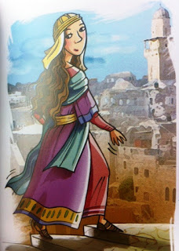
Entre estas jóvenes estaba Ester, una joven hebrea de gran belleza y hermoso corazón.

Slide 4
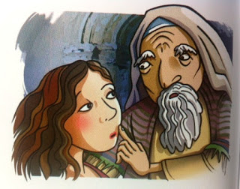
Así como su tío Mardoqueo había imaginado…..

Slide 5
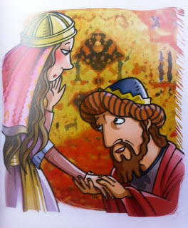
El rey se quedó impresionado por la sencillez y la belleza de Ester y le ofreció casarse con él. Ester aceptó pero no le dijo que era hebrea.

Slide 6
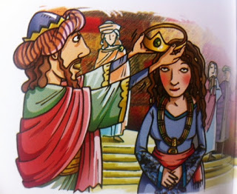
Asuero coronó a Ester como esposa y reina de los persas. Todos se alegraron por la felicidad de la nueva pareja. Mardoqueo también estaba feliz.

Slide 7
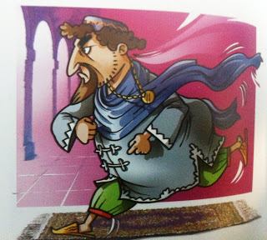
El orgulloso Amán se enfadó tanto con Mardoqueo que fue a quejarse ante el rey.

Slide 8
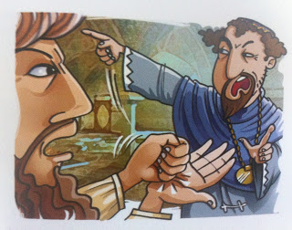
El rey Asuero, que confiaba en Amán, pensó que el pueblo hebreo era su enemigo. Mandó asesinar a todos los hebreos, sin saber que su amada esposa Ester era una de ellos.

Slide 9
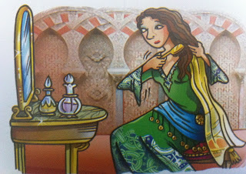
Cuando entró en el salón del rey, Asuero se sintió mas enamorado que nunca. Dejó que Ester hablase y que le pidiese el deseo que ella quisiera. Ester le pidió una fiesta al día siguente a la que tenía que acudir Amán.

Slide 10
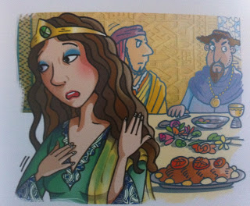
Durante el banquete, Ester le habló al rey con palabras sabias del pueblo hebreo, que aceptaba a su rey pero que solo adoraba a Dios.

